Slide 1

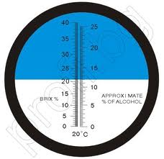
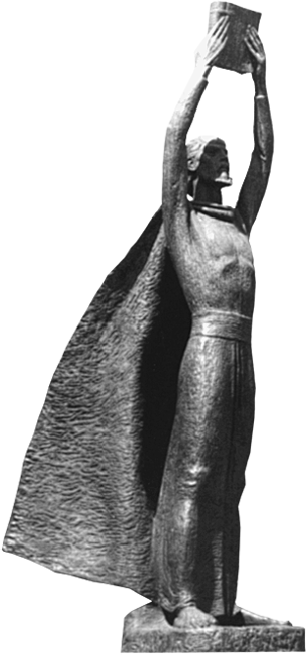
МЕТРОЛОГИЯТА в академичната дейност на Химическия Факултет на
Пловдивския Университет
“П. Хилендарски”
II национален научен симпозиум с международно участие
"ИНДУСТРИАЛНАТА МЕТРОЛОГИЯ В Р БЪЛГАРИЯ - СЪСТОЯНИЕ И ПЕРСПЕКТИВИ 2011"
Доц. Веселин Кметов

Slide 2
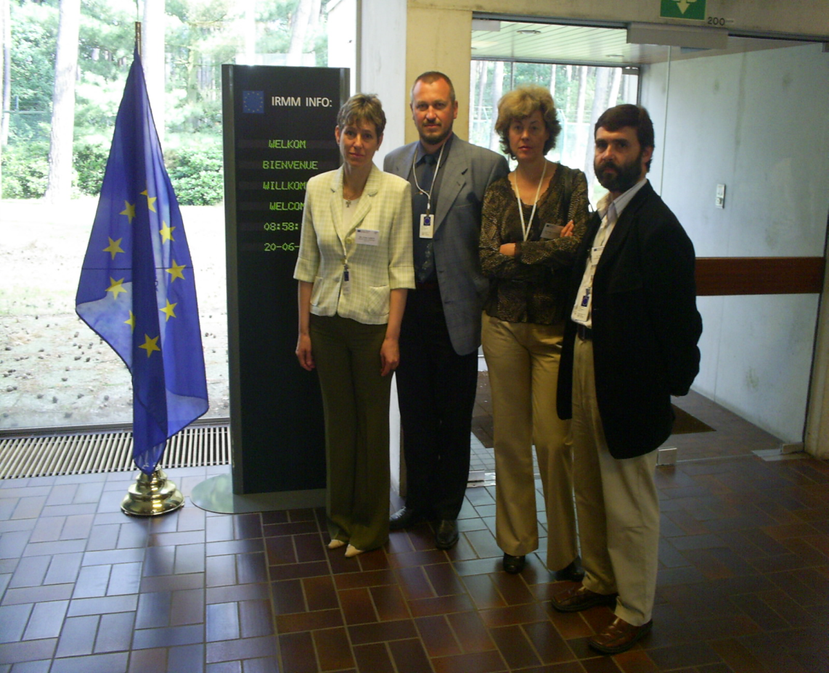
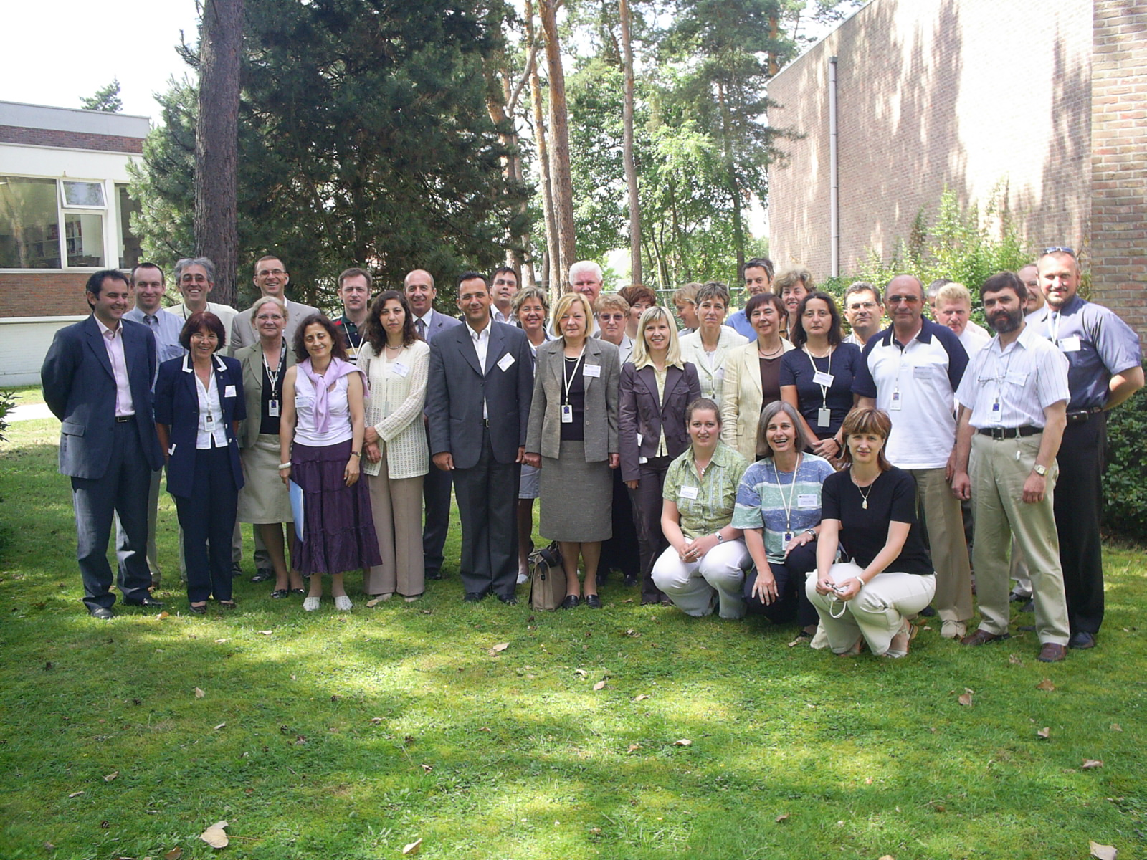
TrainMiC is organised and conducted by JRC-IRMM as a common international information platform to be used as a tool for the education in metrology in chemistry.
Notes:
Me Dr. Kmetov, act as a authorised TrainMiC trainer since 2004. So far I have been lecturer in 8 TrainMiC organized courses and was prized with the Challenge Cup for shearing the best practices on the TrainMiC trainers Jamboree performed in Geel June 2006.

Slide 3
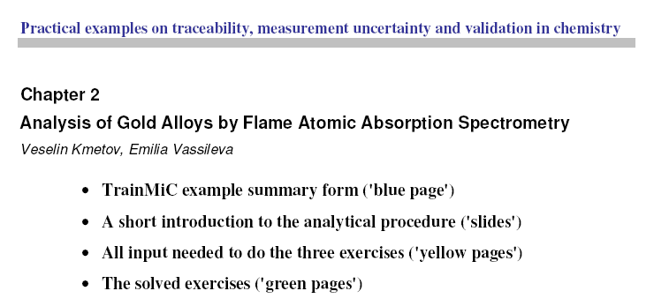
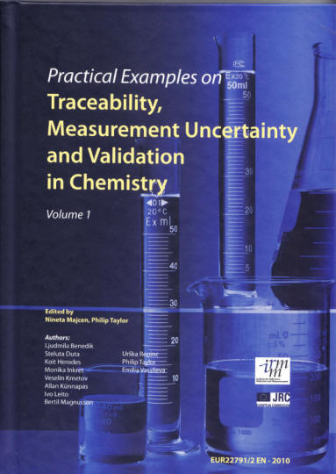
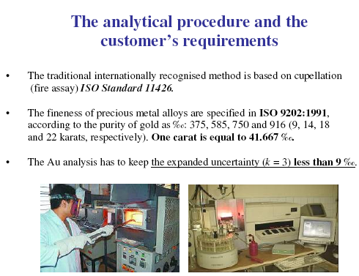

Slide 4
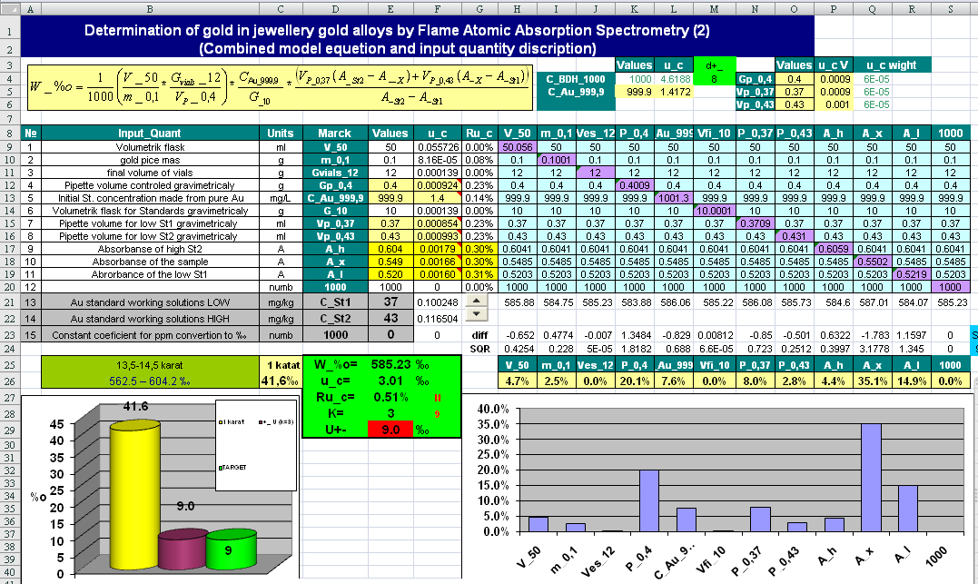

МОДЕЛНО УРАВНЕНИЕ И БЮДЖЕТ НА НЕОПРЕДЕЛЕНОСТТА при FAAS анализ на бижутерско злато

Slide 5
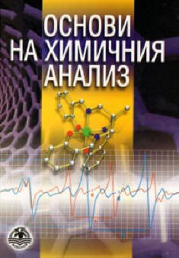
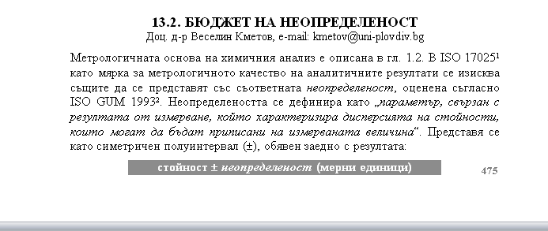
Проф. Рахила Борисова

Slide 6


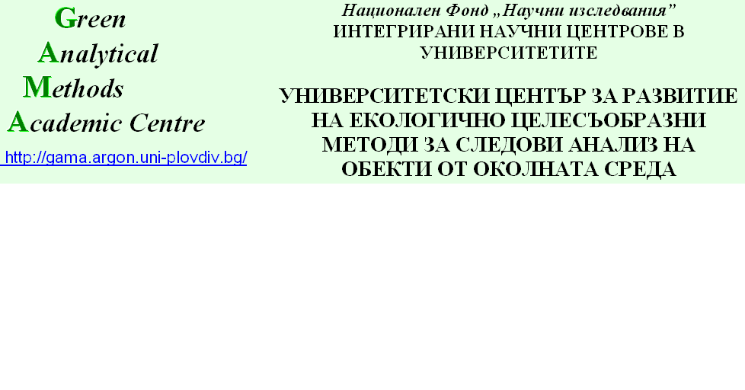
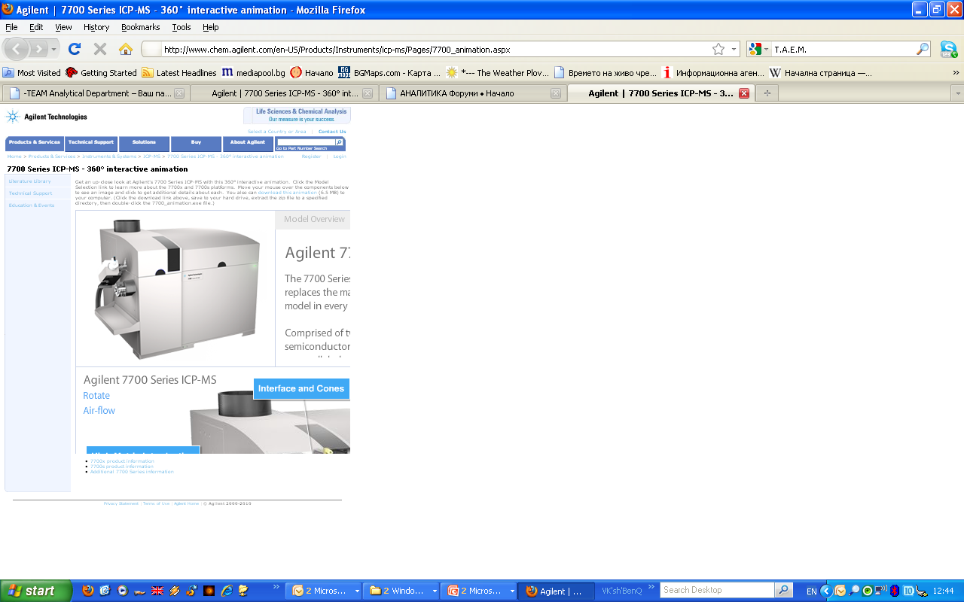
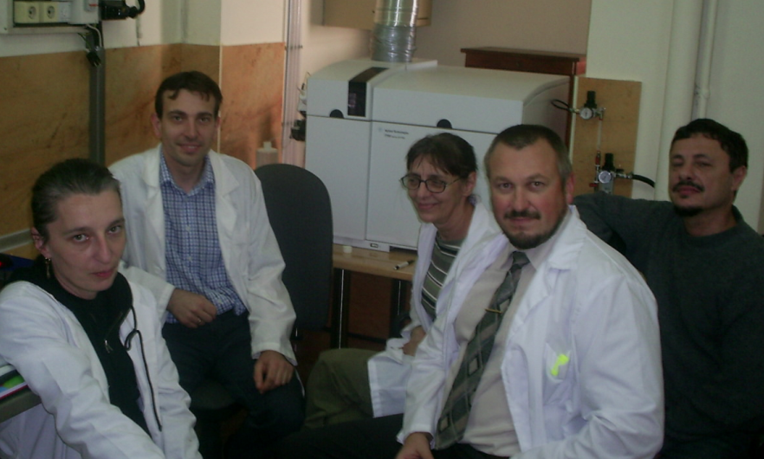
Е ли ICP- MS
“ПРИГОДЕН ЗА ЦЕЛТА”
ЗЕЛЕН АНАЛИТЧЕН МЕТОД ?
Ф Н И DO 02-70
МНОГООБРАЗИЕ НА ОБЕКТИ: въздух, води, почви, седименти, растителни, животински и др. проби.
ПРИОРИТЕТНИ ВЕЩЕСТВА: набор от различни елементи и техни форми на присъствие
ИЗИСКВАНИЯ ЗА АНАЛИЗ при много ниски и високи концентрационни нива
ЗНАЧИТЕЛЕН БРОЙ ПРОБИ ЗА АНАЛИЗ - възможности за автоматизиране

Slide 7
КОРЕКЦИИ НА ПРЕЧЕНЕ
Добавка на пречещ компонент - C_{I,a}
3xs₀
Добавяне към пробата на градиращи порции пречещ компонент - C_{I,a1} ;C_{I,a2} ;C_{I,a3}
Изчислява b_{I} чрез метода на най-малките квадрати (MS EXCEL)
Notes:
Simple proportion

Slide 8
Статистически изчисления чрез ECXEL

Slide 9
Коригирани сигнали за Rh в QuaNas
Notes:
This is for the non leached samples
was preferred as it offers the following advantages: (i) results in lower uncertainty of the corrected signals, (ii) indicates for potential outliers, and (iii) evaluates the linearity of the function: signal at analyte m/z vs interferent concentration. Additionally the sample aliquots already spiked with gradient interferent amounts can be used to determine the original interferent concentration in the working solution by the method of standard addition.

Slide 10
ЕКСТРАКЦИОНЕН – аналитичен процес
ЦЕЛИ :
намаляване на DF чрез концентриране
Разделяне от матрицата и превръщане в разтвор подходящ за измервателната техника
R = 1
Ниска неопределеност
acids
C_{x}
DF’
sample
m
analyte
solution
PF
DF’’
V_{M}
MW or US
C_{M}
ICP-MS
Notes:
Here one can cancel some variables from the equation
Action D32: Chemistry in High-Energy Microenvironments (CHEM)
Microwaves and ultrasound activation in chemical analysis
The commonly recognized benefits of the preconcentration methods carried out before the instrumental analysis are better tolerance to the measurement technique, lower limits of detection and matrix separation.

Slide 11
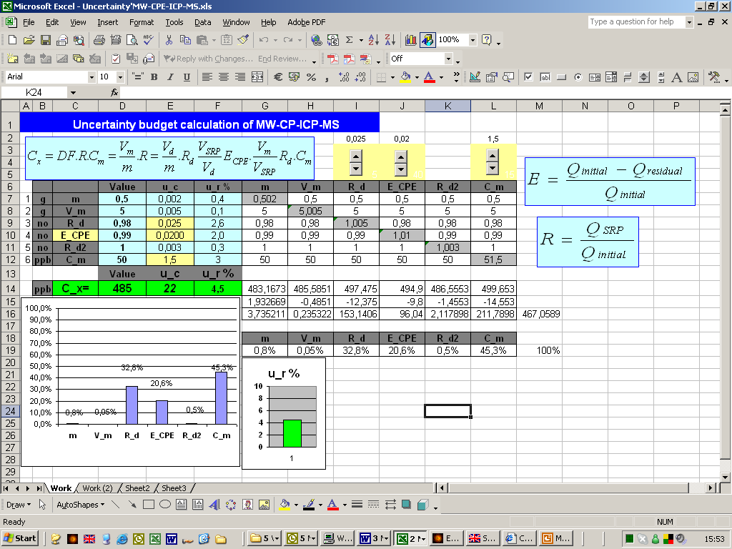

Slide 12

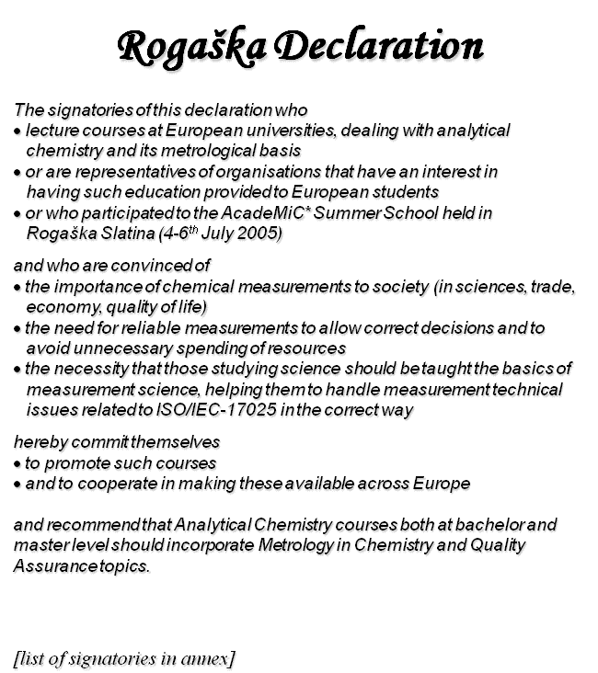
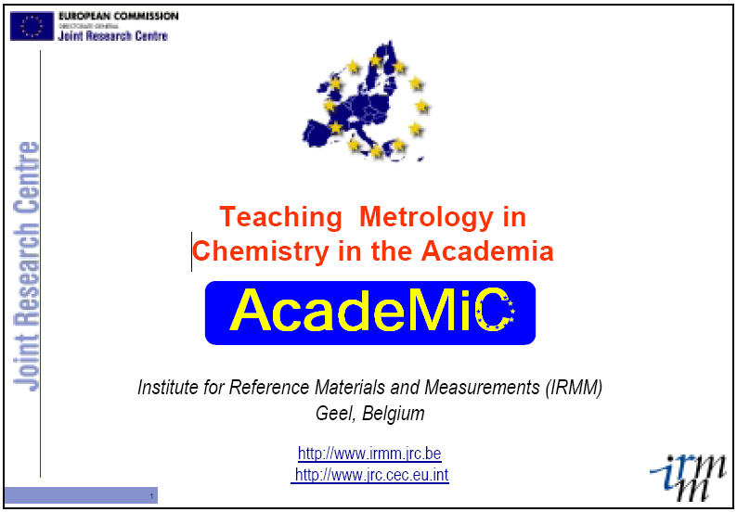
Метрологично обучение – минимум 8 и 20 учебни часа в бакалавърската и магистърската степен

Slide 13
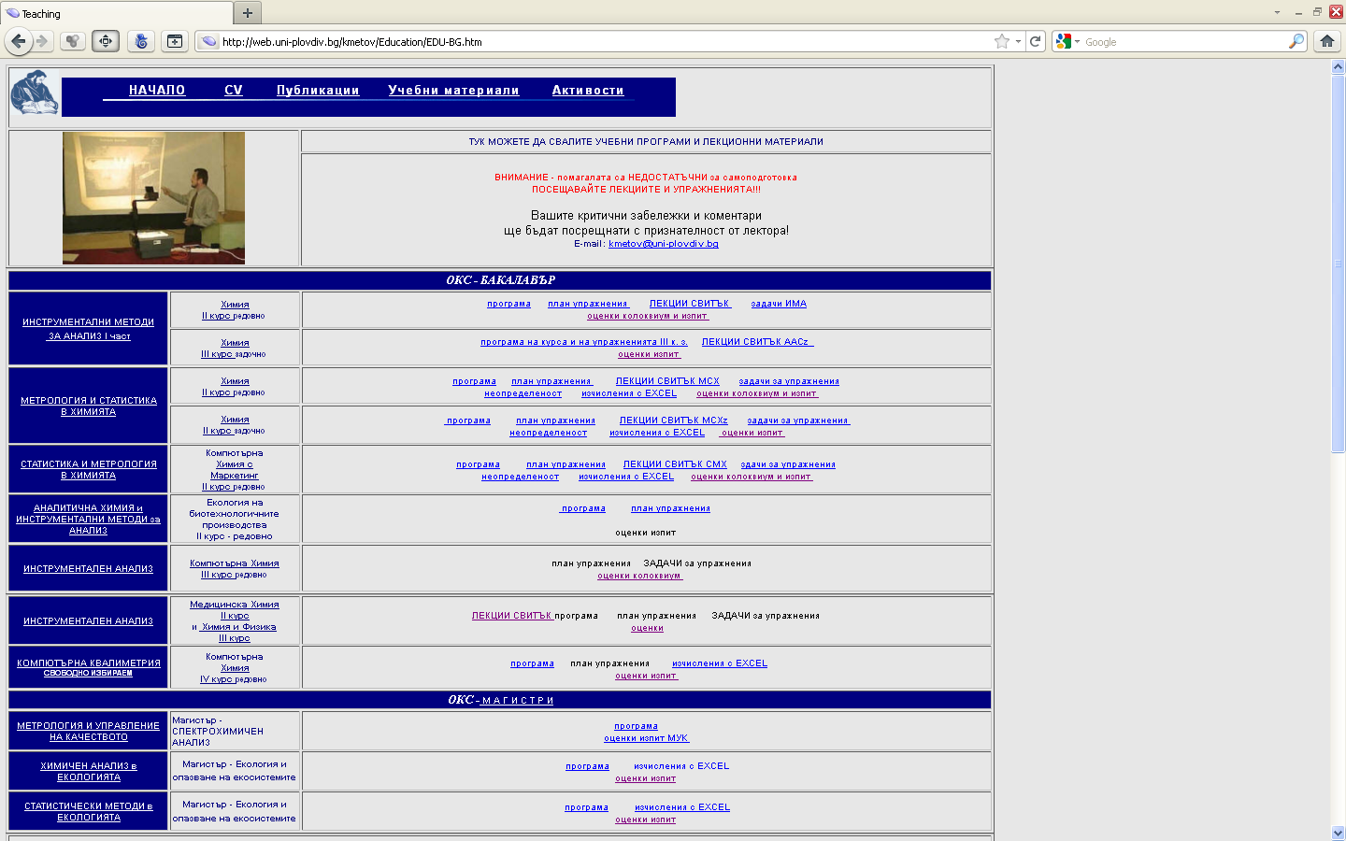

Slide 14
ОБУЧЕНИЕ ПО МЕТРОЛОГИЯ
доктор
МЕТРОЛОГИЯ И УПРАВЛЕНИЕ НА КАЧЕСТВОТО
МАГИСТЪР
КОМПЮТЪРНА КВАЛИМЕТРИЯ
БАКАЛАВЪР
СТАТИСТИКА И МЕТРОЛОГИЯ В ХИМИЯТА
МЕТРОЛОГИЯ И СТАТИСТИКА В ХИМИЯТА

Slide 15
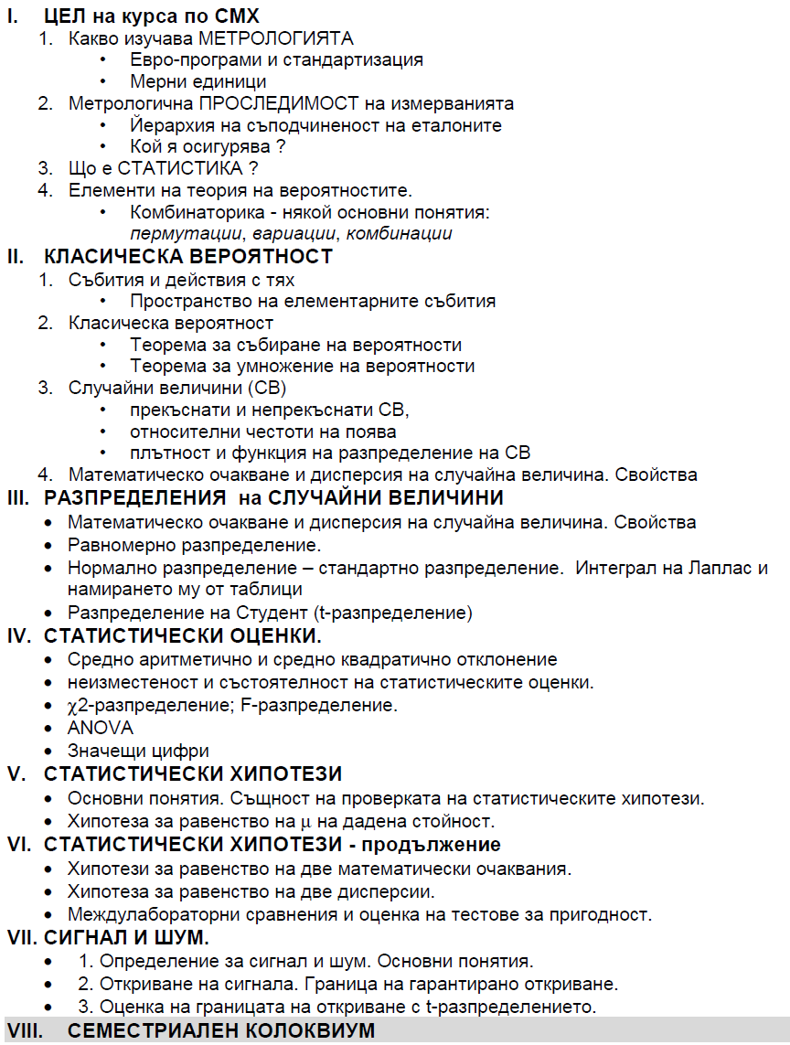
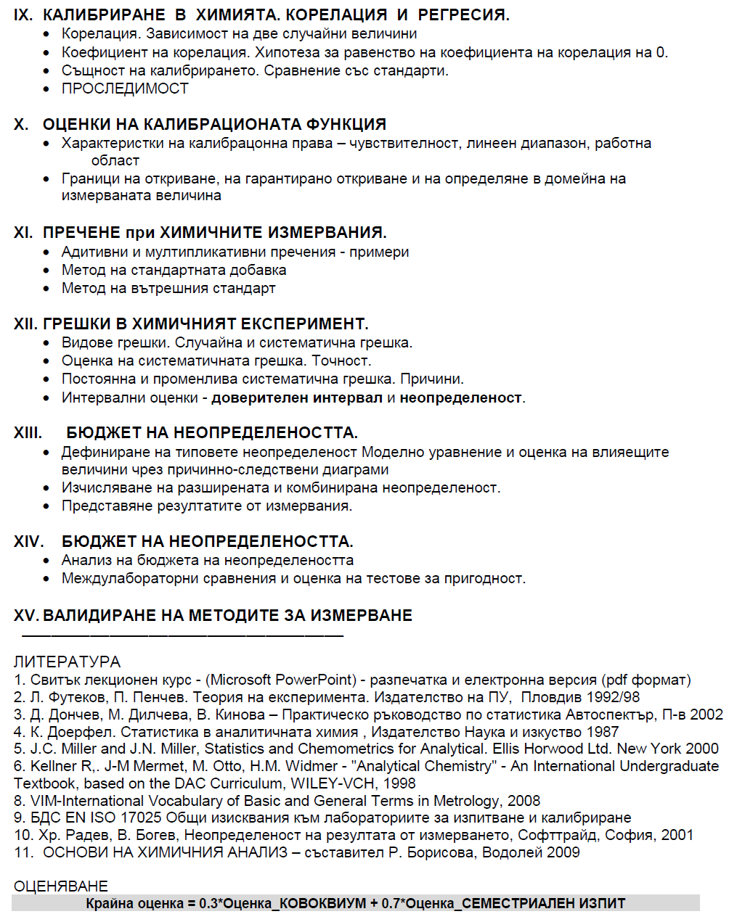
ОБУЧЕНИЕ ПО МЕТРОЛОГИЯ
СТАТИСТИКА И МЕТРОЛОГИЯ В ХИМИЯТА
МЕТРОЛОГИЯ И СТАТИСТИКА В ХИМИЯТА

Slide 16
ОБУЧЕНИЕ ПО МЕТРОЛОГИЯ
доктор
МЕТРОЛОГИЯ И УПРАВЛЕНИЕ НА КАЧЕСТВОТО
МАГИСТЪР
КОМПЮТЪРНА КВАЛИМЕТРИЯ
БАКАЛАВЪР
СТАТИСТИКА И МЕТРОЛОГИЯ В ХИМИЯТА
МЕТРОЛОГИЯ И СТАТИСТИКА В ХИМИЯТА

Slide 17
ОБУЧЕНИЕ ПО МЕТРОЛОГИЯ
Що е то КВАЛИМЕТРИЯ ?
- дял на метрологичната наука, занимаваща се с ОЦЕНКА НА ПОКАЗАТЕЛИТЕ и управление на качеството на измерванията и (изпитванията), в това число и на химичните измервания и анализи.
СИСТЕМИ ЗА УПРАВЛЕНИЕ И КОНТРОЛ НА КАЧЕСТВОТО НА ХИМИЧНИТЕ ИЗМЕРВАНИЯ
КОМПЮТЪРНИ ИЗЧИСЛЕНИЯ
EXCEL - инструменти
КОМПЮТЪРНА КВАЛИМЕТРИЯ
Курсът по КОМПЮТЪРНА КВАЛИМЕТРИЯ подготвя студентите да разработват и прилагат алгоритми за охарактеризиране и проверка на ПОКАЗАТЕЛИТЕ за качеството на аналитичната информация чрез използване на персонални компютри и алгоритми на база електронни таблици на EXCEL.
Идеята е да привлече студенти от компютърна химия, като им даде възможност да доразвият познанията си по приложение на статистическите методи в химията.

Slide 18
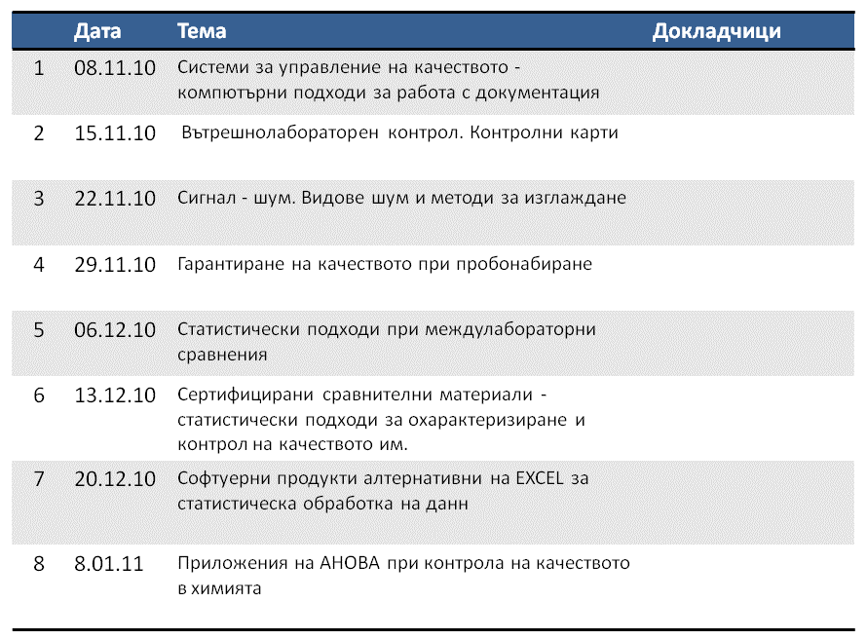
ОБУЧЕНИЕ ПО МЕТРОЛОГИЯ
Що е то КВАЛИМЕТРИЯ ?
КОМПЮТЪРНА КВАЛИМЕТРИЯ

Slide 19
ОБУЧЕНИЕ ПО МЕТРОЛОГИЯ
доктор
МЕТРОЛОГИЯ И УПРАВЛЕНИЕ НА КАЧЕСТВОТО
МАГИСТЪР
КОМПЮТЪРНА КВАЛИМЕТРИЯ
БАКАЛАВЪР
СТАТИСТИКА И МЕТРОЛОГИЯ В ХИМИЯТА
МЕТРОЛОГИЯ И СТАТИСТИКА В ХИМИЯТА

Slide 20
ОБУЧЕНИЕ ПО МЕТРОЛОГИЯ
МЕТРОЛОГИЯ И УПРАВЛЕНИЕ НА КАЧЕСТВОТО

Slide 21
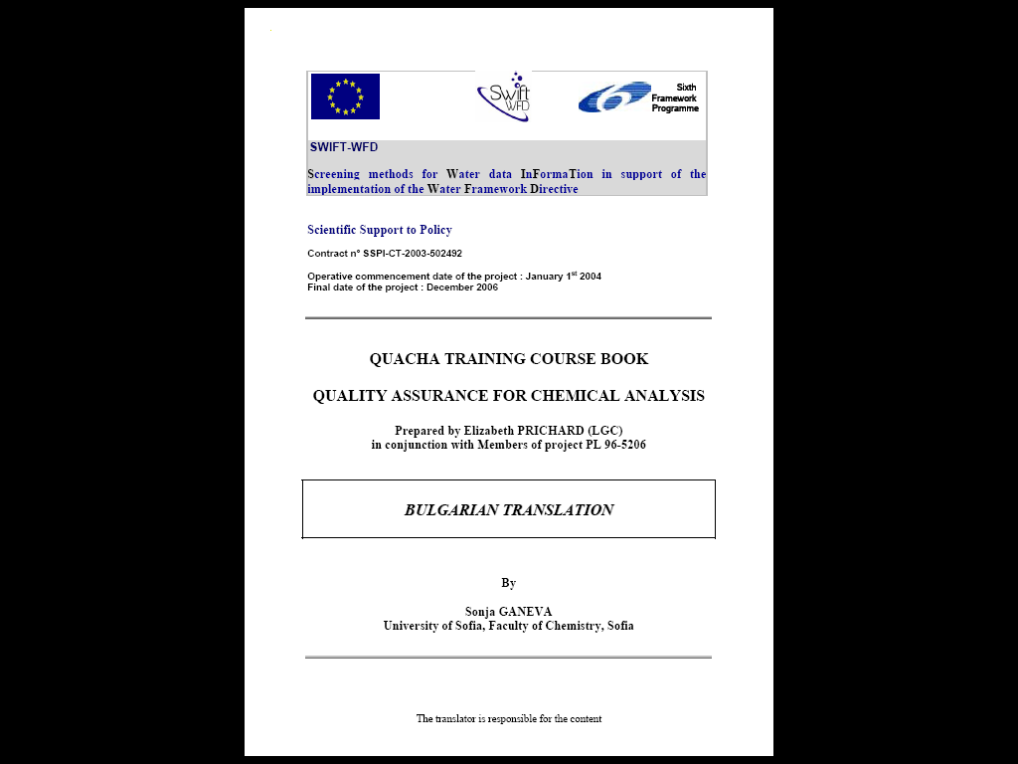
http://www.swift-wfd.com/e-learning/e-learning%20V%201.07/frameset_swift.htm
http://www.swift-wfd.com/Local/swift/dir/doc/QUACHA-BG%20translation.pdf

Slide 22

МЕТРОЛОГИЯ
Docendo discimus
«Обучавайки другите, се учим
самите ние»
Сенека

